Slide 1

Tuần 24
Bài 9: Tiết kiệm
GDCD 6

Slide 2


Ấn để đến trang sách

Slide 3
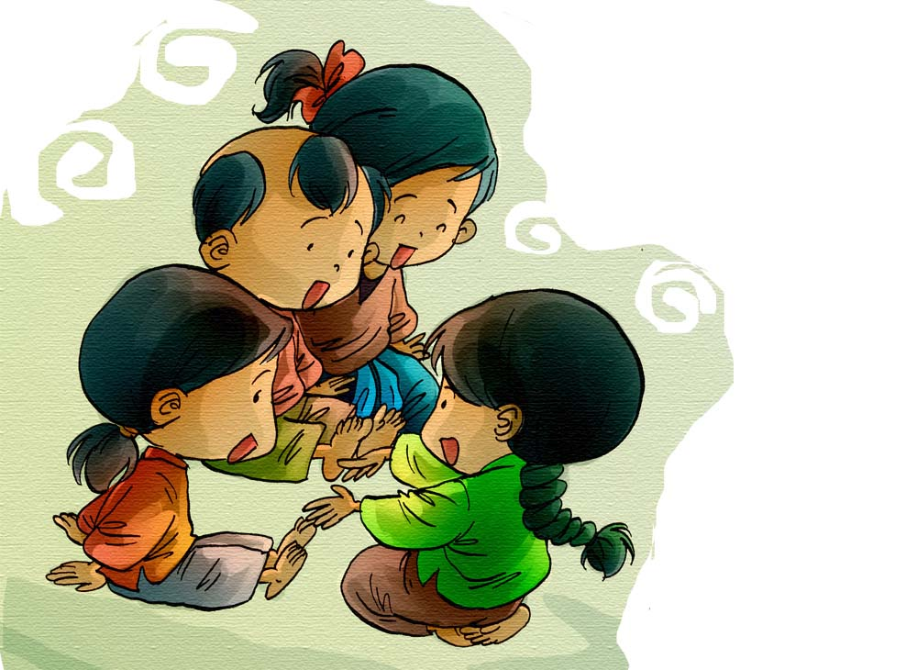

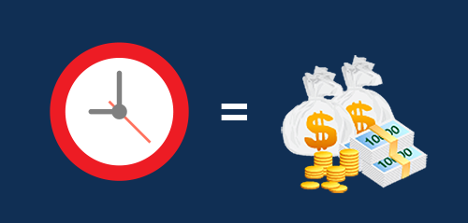
Đuổi hình bắt chữ
Em đoán bức hình sau nói đến câu thành ngữ nào?
Đáp án:
Thời gian là vàng

Slide 4

Ấn để đến trang sách

Slide 5
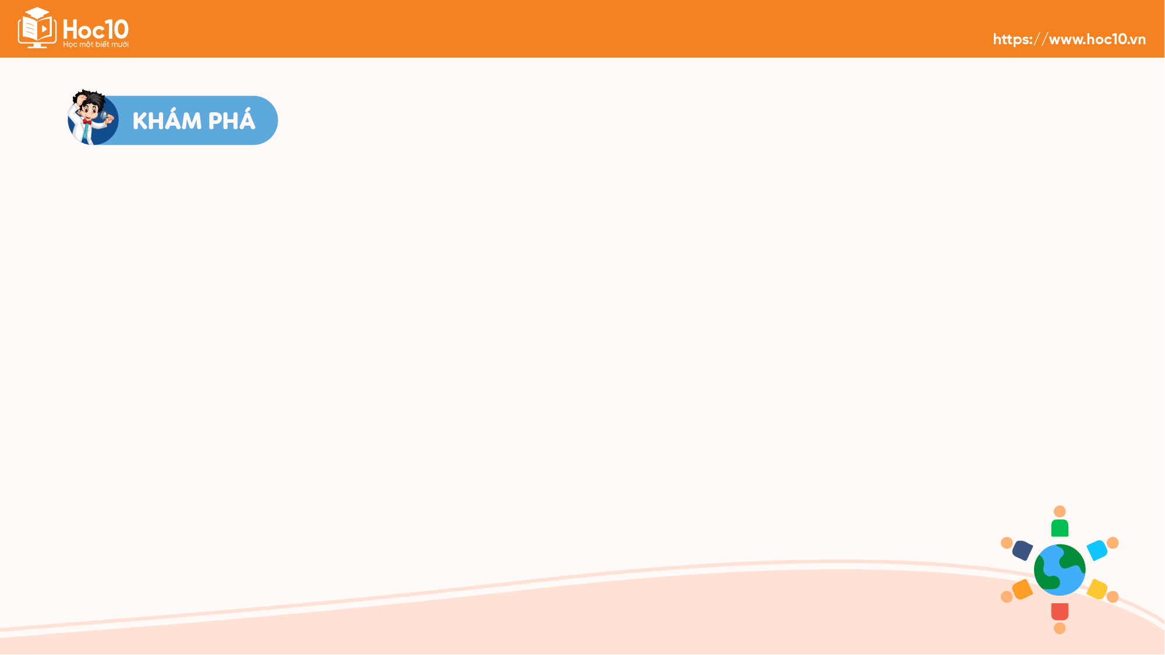
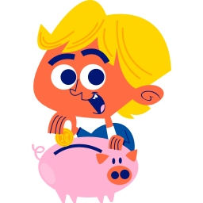
NỘI DUNG BÀI HỌC
1
3
Thế nào là tiết kiệm
Ý nghĩa của tiết kiệm
2
4
Biểu hiện của tiết kiệm
Rèn luyện lối sống tiết kiệm

Slide 6

2
Biểu hiện của tiết kiệm?

Slide 7
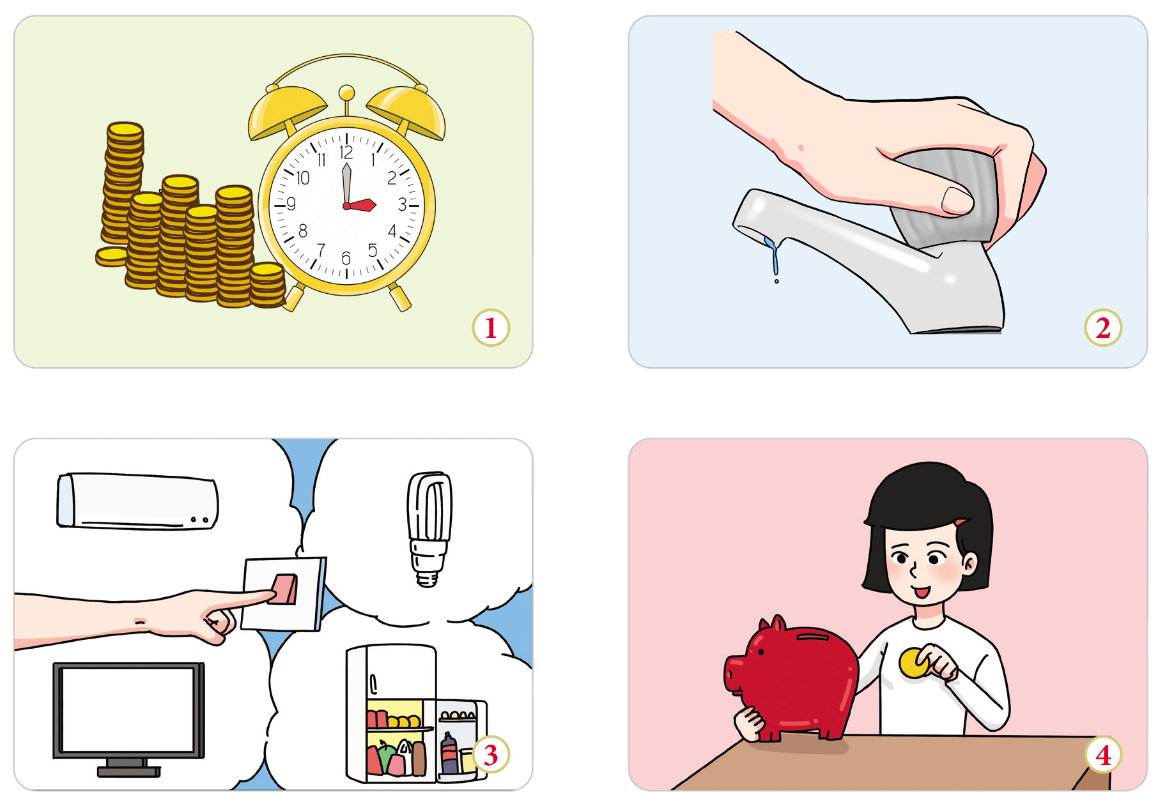
a. Quan sát hình ảnh và trả lời câu hỏi

Slide 8



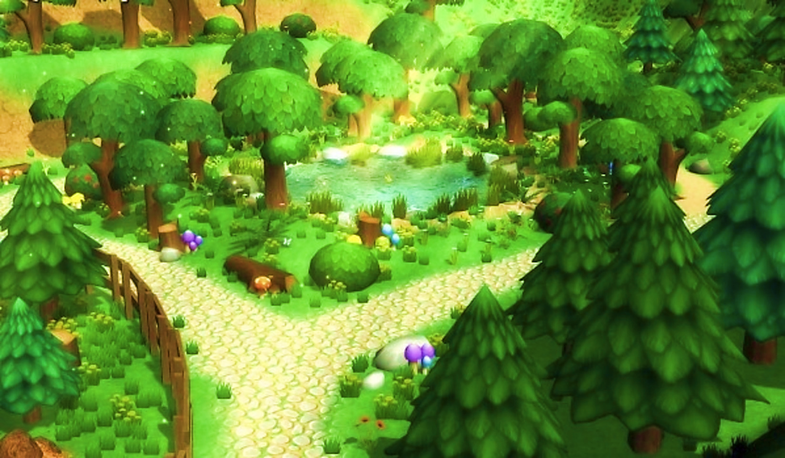








BAY LÊN NÀO
Notes:
Click PLAY để chơi

Slide 9
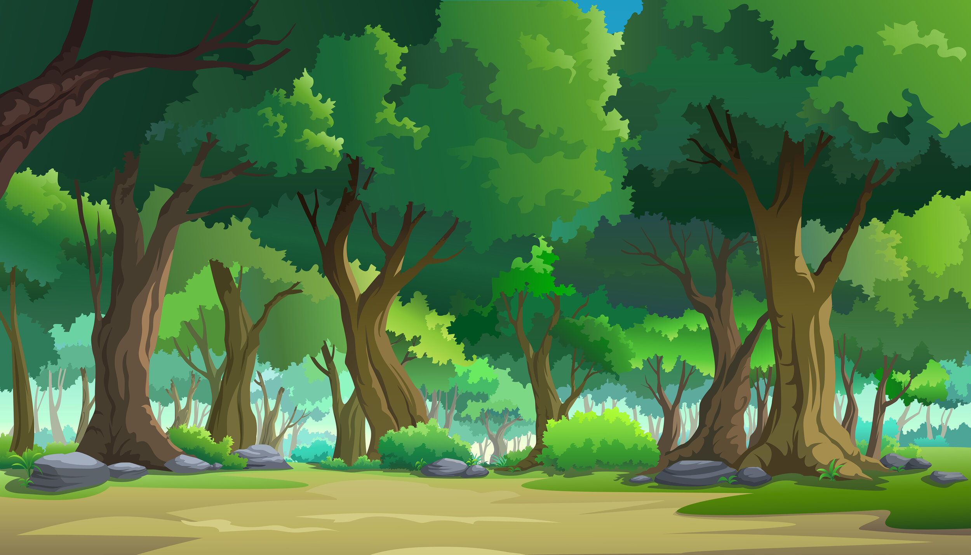


Tiếp tục
Tê giác
Hổ
Khỉ
Ngựa vằn
Notes:
Click vào tên động vật để đến câu hỏi
Click vào con vật để quay về màn hình chọn câu hỏi
Trả lời xong tại màn hình chọn dâu hỏi click vào con vật để nó bay lên
Click vào “Tiếp tục” sau khi hoàn thành game để tiếp tục bài học

Slide 10


Nội dung hình ảnh dưới đây là gì?
Tiết kiệm thời gian, tiền bạc
Notes:
Click màn hình 1 lần để hiện đáp án
Click vào hình động vật để quay lại slide chọn câu hỏi

Slide 11
Nội dung hình ảnh dưới đây là gì?
Tiết kiệm nước
Notes:
Click màn hình 1 lần để hiện đáp án
Click vào hình động vật để quay lại slide chọn câu hỏi

Slide 12
Nội dung hình ảnh dưới đây là gì?
Tiết kiệm điện
Notes:
Click màn hình 1 lần để hiện đáp án
Click vào hình động vật để quay lại slide chọn câu hỏi

Slide 13
Nội dung hình ảnh dưới đây là gì?
Tiết kiệm tiền
Notes:
Click màn hình 1 lần để hiện đáp án
Click vào hình động vật để quay lại slide chọn câu hỏi

Slide 14
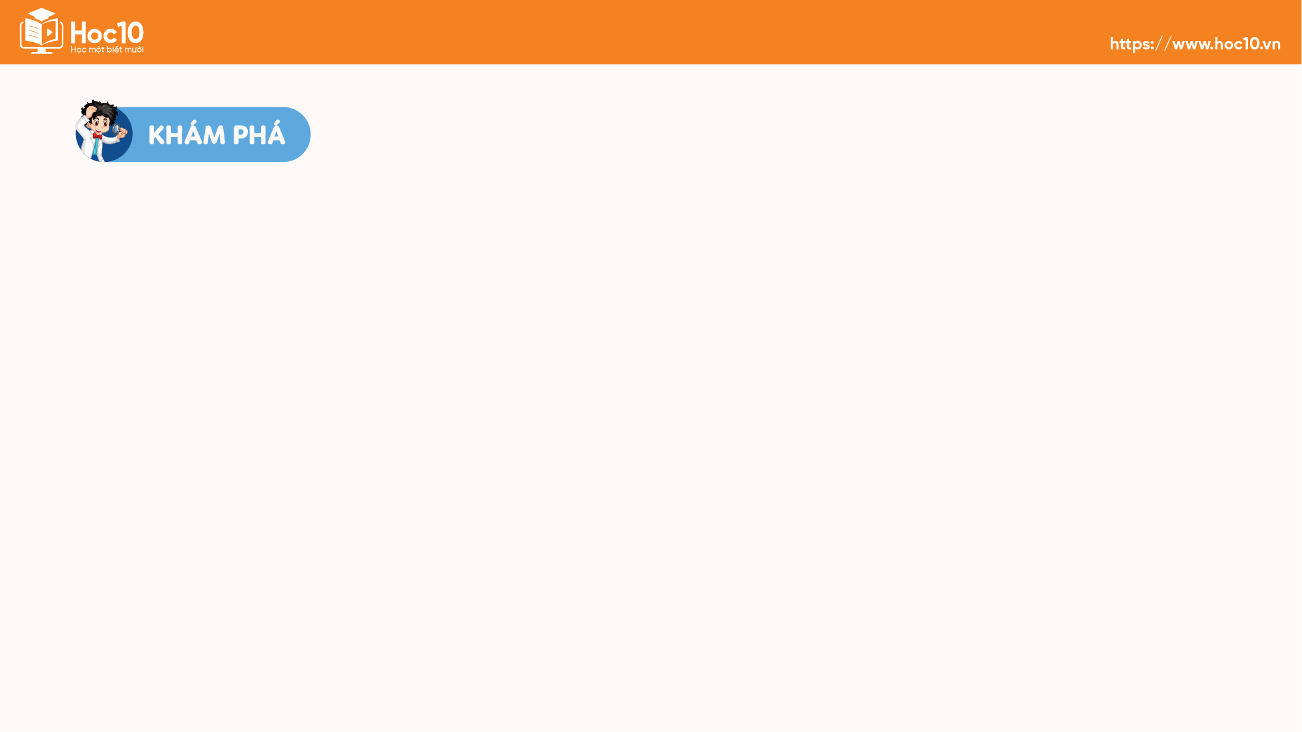

b. Phân biệt tiết kiệm và không tiết kiệm
TÌNH HUỐNG
Nam sinh ra trong gia đình có hoàn cảnh khó khăn. Bố Nam mất từ khi cậu mới 5 tuổi. Mẹ Nam làm thuê, vất vả kiếm tiền nuôi con ăn học. Nhưng Nam hay đua đòi, không muốn thua kém bạn bè nên luôn đòi hòi mẹ mua nhiều thứ từ đồ chơi, quần áo đẹp đến điện thoại thông minh. Mỗi khi Nam đòi mua đồ mới mà mẹ nói nhà không có tiền thì Nam thường giận dỗi, có khi còn doạ bỏ học.

Slide 15

Thảo luận nhóm
Câu 1
Câu 2
Câu 3
Em có nhận xét gì về hành vi đua đòi của Nam?
Hãy đưa ra lời khuyên của em với Nam.
Theo em, trái với tiết kiệm là gì?

Slide 16
Thảo luận nhóm
Câu 1
Câu 2
Câu 3
Em có nhận xét gì về hành vi đua đòi của Nam?
Hãy đưa ra lời khuyên của em với Nam.
Theo em, trái với tiết kiệm là gì?
Hành vi đua đòi của Nam là không nên vì em đang còn là học sinh phải biết nghĩ cho mẹ và hoàn cảnh của gia đình mình.
Nam cần phải biết tiết kiệm hơn, chăm chỉ học tập để không phụ lòng mẹ.
Theo em trái với tiết kiệm là lãng phí.

Slide 17


KẾT LUẬN
Người tiết kiệm là người biết cân đối, chi tiêu có kế hoạch, có tính toán, xem xét đầy đủ các yếu tố để đạt được mục tiêu, nhiệm vụ đề ra.

Slide 18

Ấn để đến trang sách

Slide 19
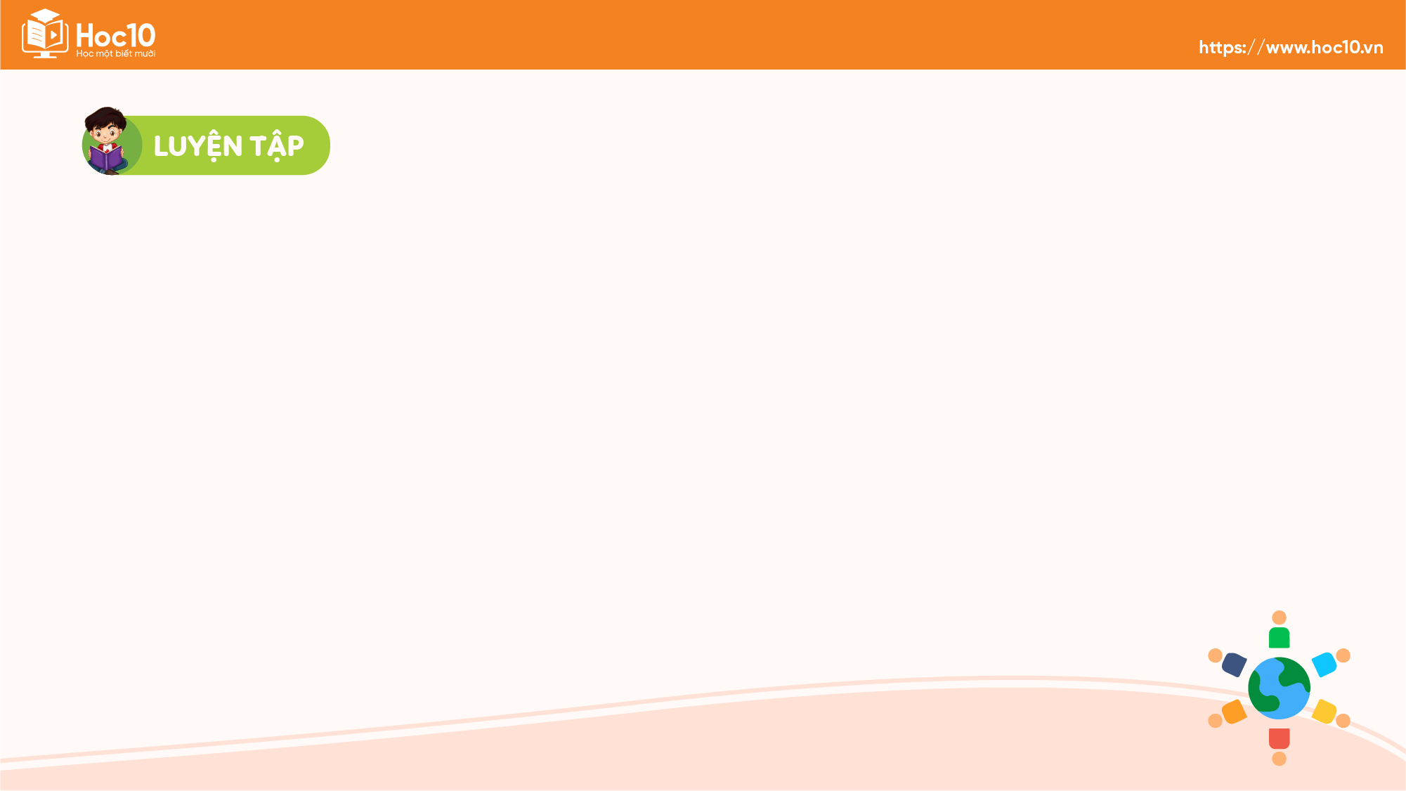

Bài tập 1: Những việc làm nào dưới đây là biểu hiện của tiết kiệm? Vì sao?
A. Giữ gìn quần áo, đồ dùng, đồ chơi.
B. Vẽ, bôi bẩn ra sách vở, bàn ghế, tường lớp học.
C. Hoàn thành công việc đúng hạn.
D. Tắt các thiết bị điện khi không sử dụng.
E. Thường xuyên quên khoá vòi nước.

Slide 20
Bài tập 1: Những việc làm nào dưới đây là biểu hiện của tiết kiệm? Vì sao?
A. Giữ gìn quần áo, đồ dùng, đồ chơi.
B. Vẽ, bôi bẩn ra sách vở, bàn ghế, tường lớp học.
C. Hoàn thành công việc đúng hạn.
D. Tắt các thiết bị điện khi không sử dụng.
E. Thường xuyên quên khoá vòi nước.

Slide 21

Bài tập 2: Em đồng tình hay không đồng tình với ý kiến nào dưới đây? Vì sao?
Ý kiến | Đồng ý | Không đồng ý
A. Tiết kiệm tiền của là keo kiệt, bủn xỉn.
B. Tiết kiệm tiền của là chi tiêu hợp lí, không hoang phí.
C. Tiết kiệm tiền của vừa ích nước, vừa lợi nhà.
D. Tiết kiệm tiền của chỉ là việc của gia đình nghèo.

Slide 22

Ấn để đến trang sách

Slide 23


Ôn tập lại các kiến thức đã học trong bài hôm nay
Chuẩn bị bài:
Bài 9: Tiết kiệm
(Ý nghĩa của tiết kiệm)

Slide 24


Slide 25



Like fanpage Hoc10 - Học 1 biết 10 để nhận thêm nhiều tài liệu giảng dạy
theo đường link:
Hoc10 – Học 1 biết 10
Hoặc truy cập qua QR code

